Slide 1

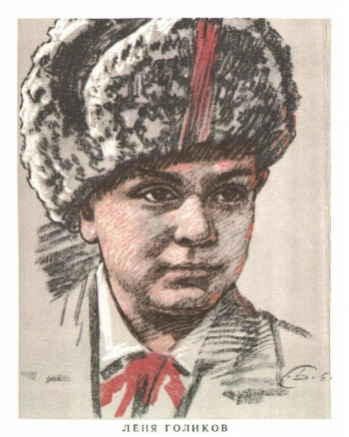
Лёня Голиков

Slide 2

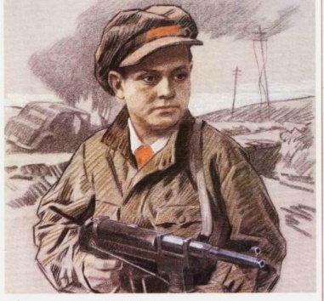
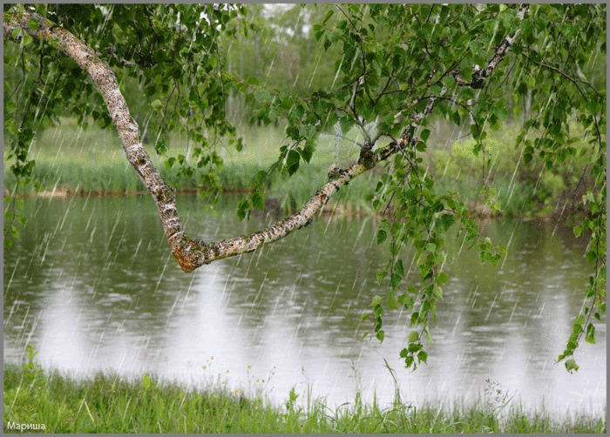
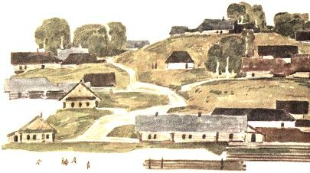
Леня Голиков родился в 1926 году в деревне Лукино Полавского района Ленинградской области (ныне это Парфинский район Новгородской области).

Slide 3
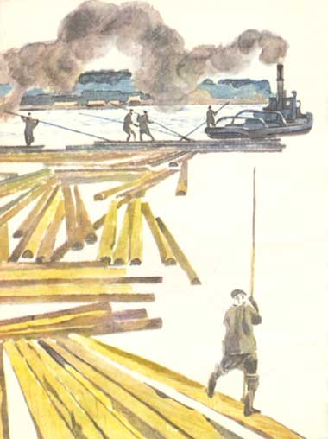
Отец Лени – Голикова Александр Иванович – работал мастером на сплаве леса, а мать – Екатерина Алексеевна – была домохозяйкой.

Slide 4

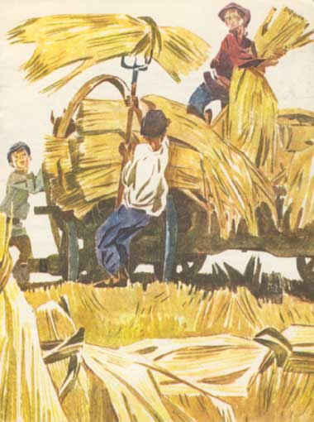

В 1935 году Леня поступил в школу, находившуюся в соседней деревне Мануйлово. Там он вступил в пионеры.
Как и большинство мальчишек, рос подвижным, веселым, хулиганистым. Вместе с друзьями помогал в колхозе.Любил Ленька побродить по лесу, посидеть с удочкой у реки, любил читать книги и петь.
В 1939 году тяжело заболел отец и Леня пошел работать на Тулитовский сплавпункт.

Slide 5

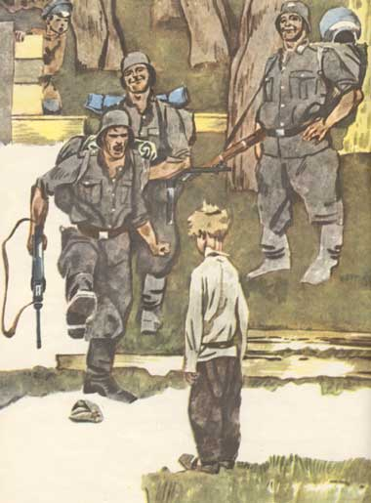
Когда началась война, и
фашисты заняли Лёнино село, он не захотел трудиться на гитлеровцев и бросил работу на заводе.

Slide 6
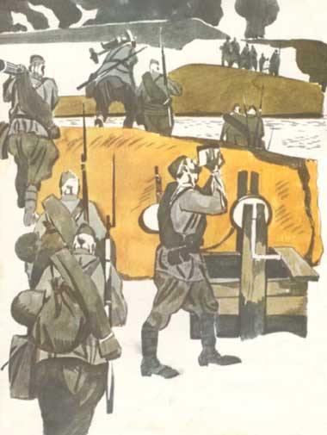
С первых дней оккупации в Старорусском и Полавском районах действовали местные партизаны. Не раз бродил Леня по лесу в поисках партизан, мечтая попасть в отряд..

Slide 7
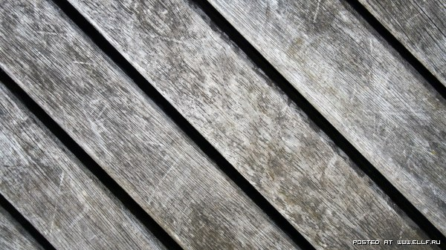
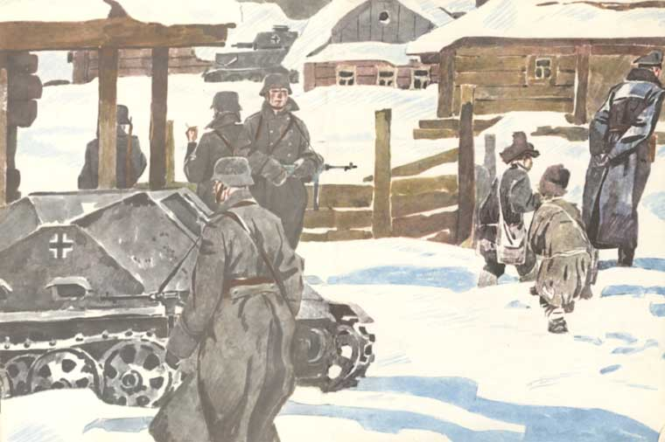
Вместе со сверстниками он подобрал однажды на месте боя несколько винтовок, похитил у фашистов два ящика гранат. Все это они потом передали партизанам.

Slide 8
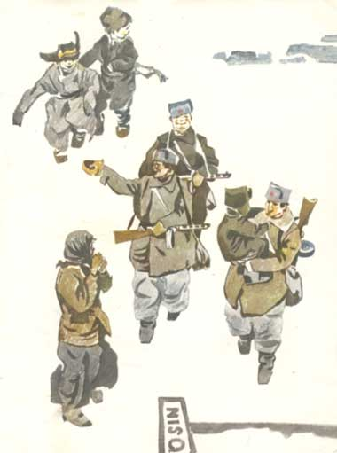
А.П. Лучин ( бывший учитель Лени), покоренный настойчивостью мальчика, сам упросил И.И. Глейха (командира вновь сформированного отряда) взять Голикова связным.

Slide 9
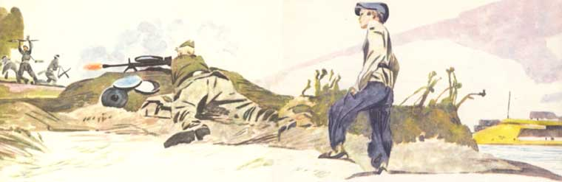
Весной 1943 течение 10 дней партизанский отряд вел ожесточенные бои в районе деревни Сосницы, уничтожив 100 гитлеровцев и освободив несколько населенных пунктов. Немалая заслуга в успехе роты принадлежала Лене Голикову. Именно он указал боевую позицию на чердаке школы, откуда ураганным огнем партизаны преградили путь гитлеровцам, пытавшимся вновь овладеть деревней Сосницы.

Slide 10
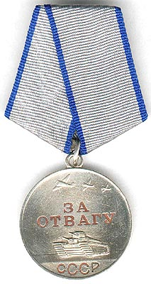
За этот бой Леня Голиков был награжден своей первой медалью ЗА ОТВАГУ

Slide 11
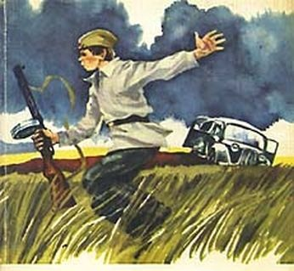
Из наградного листа Голикова Леонида Александровича.
15 августа в новом районе боевых действий бригады Голиков разбил легковую автомашину, в которой находился генерал-майор инженерных войск Ричард Виртц, направляющийся из Пскова на Лугу.
15 августа в новом районе боевых действий бригады ,Голиков разбил легковую автомашину, в которой находился генерал-майор инженерных войск Ричард Виртц, направляющийся из Пскова на Лугу.

Slide 12
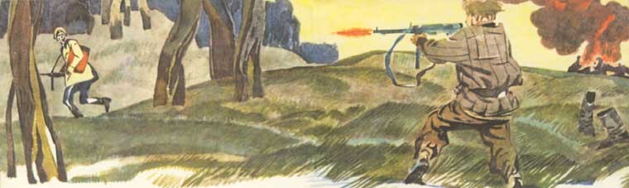
Генерал выскочил из машины побежал в лес, Леня стал преследовать его по лесу, догнал и застрелил из автомата. Забрал генеральский портфель с документами и генеральский китель.
Документы оказались ценными и были отправлены в Москву. Это были чертежи новой мины, только что пущенной гитлеровцами в массовое производство, и карта-схема немецких минных полей.

Slide 13
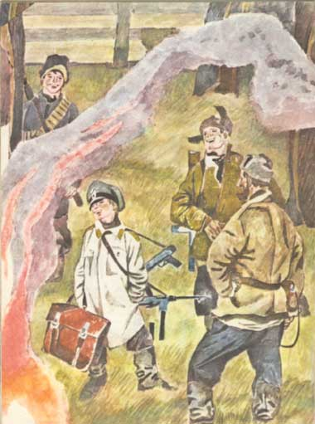
Леня перед встречей с партизанами одел белый генеральский китель, который был в чемодане, и вдруг из кустов в нем и в генеральской фуражке вынырнул. Раздался дружный хохот: фуражка сползла на нос, китель закрывал всю его небольшую фигуру, но Голиков даже не улыбнулся, а с самым серьезным видом передал документы начальнику штаба бригады Трофиму Петровичу Петрову, который возглавлял четыре бригады Грозного в д. Горочки.

Slide 14

В январе 1943 года, ПАРТИЗАН стали теснить каратели,они отступили к железной дороге Дно – Новосокольники. Там за железной дорогой начинался Партизанский край. Оставалось сделать один последний рывок, но произошло непредвиденное. Утром 24 января штаб бригады остановился в деревне Острая Лука Дедовичского района, чтобы похоронить медсестру Тоню Богданову. Чтобы не привлекать внимания, дозоров решили не выставлять, просто поочередно дежурили в сарае. Деревенский староста оказался предателем и послал своего сына за карателями. Ночью партизаны были окружены гитлеровцами.

Slide 15
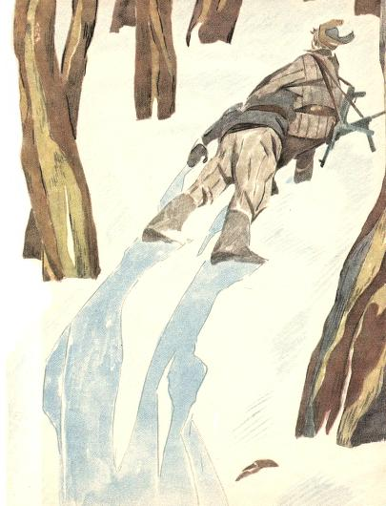
Отстреливаясь, они стали отходить к лесу. Раненый начальник штаба 4-ой бригады Т.П. Петров прикрывал отход товарищей. На глазах у Лени Голикова был смертельно ранен комбриг С.М. Глебов.

Slide 16
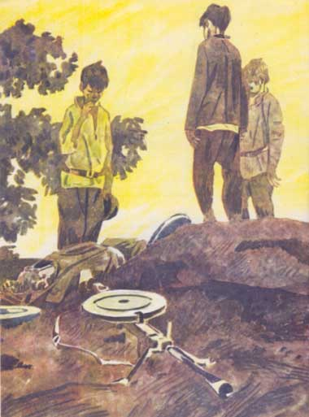
Едва Леня принял из его рук мешок с документами, как сам был сражен автоматной очередью. Так оборвалась жизнь юного партизана.

Slide 17
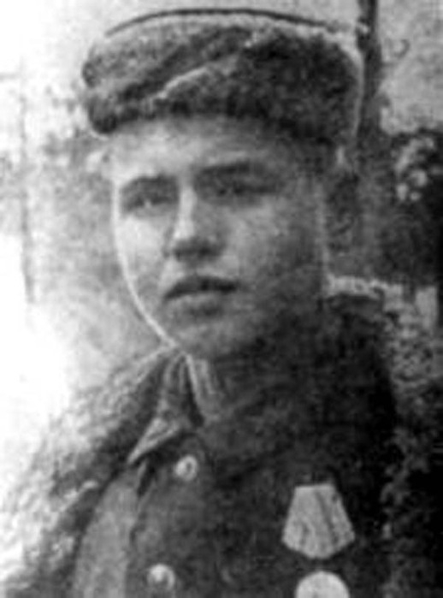

Голиков вступил в партизанский отряд в марте 1942 года - говорится в наградном листе. - Участвовал в 27 боевых операциях... Истребил 78 немецких солдат и офицеров, взорвал 2 железнодорожных и 12 шоссейных мостов, подорвал 9 автомашин с боеприпасами...

Slide 18
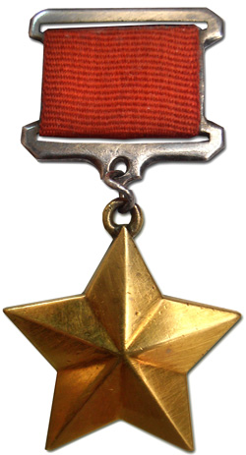
2 апреля 1944 года был опубликован указ Президиума Верховного Совета СССР о присвоении пионеру-партизану Лене Голикову звания Героя Советского Союза. Представление на Героя ушло еще при жизни, за добытые в разведке секретные документы. А вот получить его он уже не успел.

Slide 19
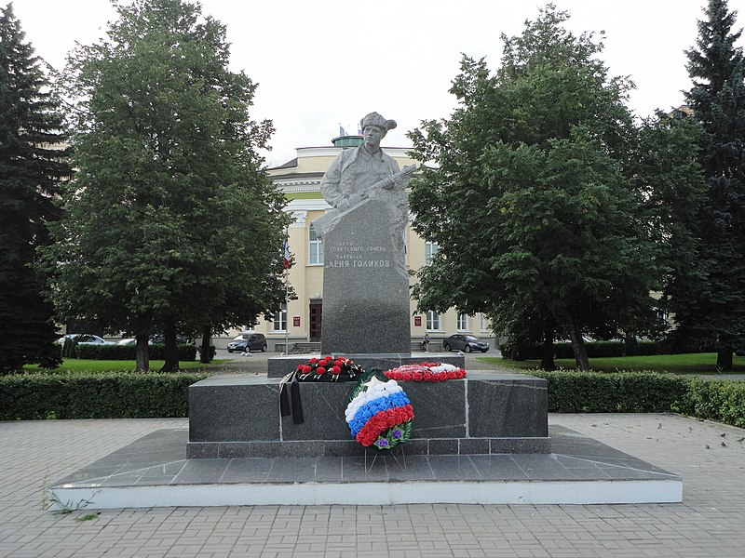
Памятник герою Советского Союза Лёне Голикову: сквер им. Лёни Голикова, Великий Новгород

